Slide 1
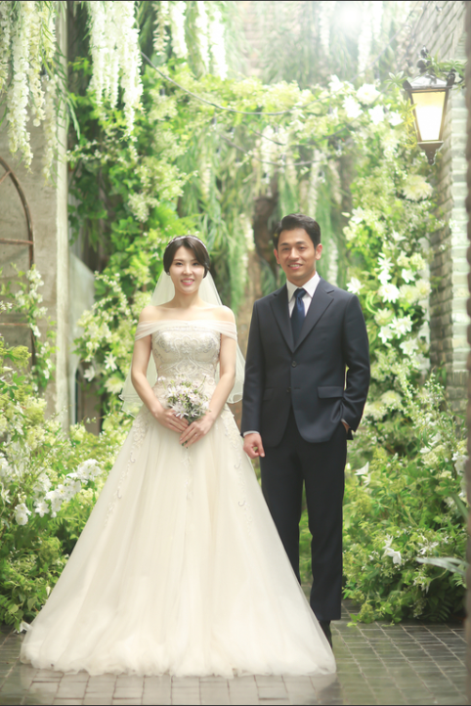
공동체 소식
01
결혼을 축하해주세요
<임재형 * 김희숙 결혼식>
일시 12. 08(토) 오전11:00
장소 : 여의도웨딩컨벤션
(KT사옥) 3층 그랜드볼룸
오시는 길
- 5호선, 9호선 여의도역 2번 출구
- 네비게이션
여의도웨딩컨벤션, 여의도KT
- 주차장 : KT빌딩 주차장 이용
1

Slide 2
02
수능을 보는 지체를 위한 기도
11.15(목) 대학수학능력시험
시험을 보는 지체들
- 김동휘, 김민영, 소유빈, (임현)
2
Notes:
[

Slide 3
광 고
01
이번주 금요예배 안내
교회 지체들을 위한 기도
1
Notes:
신촌하나교회 주일예배에 처음으로 참석하신 분을 소개해드리겠습니다.
오순옥 어머님의 딸로 수고하시는 최영상 자매님, 최영상자매님의 친한 언니 되시는 노사라 자매님께서 시애틀에서 방문해주셨습니다.
호주에서 박윤호선교사님이 오랜만에 참석해주셨습니다.
2층에 조영석 형제님께서도 중국에서 오랜만에 참석해주셨습니다.

Slide 4
02
추수 감사주일 안내
일정 : 11.18(일)
다음 주 주일예배는 추수감사 예배로 드립니다.
2

Slide 5
03
교회이전을 위한 헌금 계좌 안내
교회이전을 위한 [헌금 입금계좌] 안내
SC제일은행 378-20-109172
(예금주: 하나교회)
십일조/감사헌금 계좌 :
신한은행 110-359-936549 김원길
3
Notes:
[고린도후서 9:7] 각자 마음에 정한 대로 해야 하고, 아까워하면서 내거나, 마지못해서 하는 일은 없어야 합니다. 하나님께서는 기쁜 마음으로 내는 사람을 사랑하십니다
하나님께서는 여러분에게 온갖 은혜가 넘치게 하실 수 있습니다.

